Slide 1
7.4.2 一元线性回归（第2课时）

Slide 2
复习导入
回顾上一节内容可知，直线上对应于 的纵坐标是：
.
Y对 的回归直线方程为 ， 称为回归系数．

Slide 3
新知探究
回归直线方程
要确定回归直线方程，只要确定 与回归系数 ．
一般地， 满足公式:
②

Slide 4
新知探究
注意:
符号 “ ” 表示 ， 为希腊字母，读作“希格玛”．
下面利用公式②来求问题情景中腐蚀深度Y对 的回直线方程．先把数据列成下表：

Slide 5
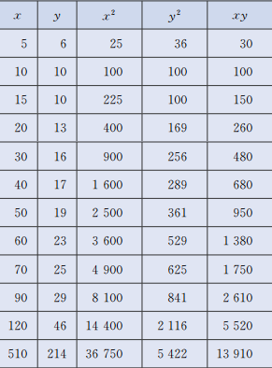
新知探究
根据公式和表中数据算得：

Slide 6
新知探究
代入前面的公式②得（注意：不必把 ， 化为小数，以减小误差）

Slide 7
新知探究
腐蚀深度Y对 的回归直线方程为：
这里的回归系数b=0.304，它的意义是：腐蚀时间 每增加一个单位(s)，深度Y平均增加0.304个单位（μｍ）．

Slide 8
温故知新
1．一元线性回归方程的求解方法及公式．
2．应用公式计算问题情境中的腐蚀深度Y对腐蚀时间x的回
归直线方程．

Slide 9
作业布置
必做题 教材第245页“探索研究”．

Slide 10
再 见

